Slide 1
Comment se construisent et évoluent les liens sociaux ?
Marc Pelletier, Inspecteur général de l’éducation nationale
Solène Pichardie, Professeur de sciences économiques et sociales, académie de Créteil

Slide 2
Penser l’articulation seconde / première / terminale à travers deux questions transversales :
Comment fait-on société ?
Comment explique-t-on les comportements sociaux ?

Slide 3
Une évolution dans l’approche du thème : Du lien social aux liens sociaux...
De l’analyse de l’évolution du rôle des instances d’intégration
….à la compréhension de la pluralité des liens sociaux dans les sociétés modernes et de la façon dont ils manifestent

Slide 4
COMMENT SE CONSTRUISENT ET ÉVOLUENT LES LIENS SOCIAUX ?
Comprendre et pouvoir illustrer la diversité des liens qui relient les individus au sein de différents groupes sociaux (familles, groupes de pairs, univers professionnel, associations, réseaux).
Connaître les critères de construction des Professions et Catégories Socioprofessionnelles (PCS).
Comprendre et savoir illustrer le processus d’individualisation ainsi que l’évolution des formes de solidarité en connaissant la distinction classique entre solidarité « mécanique » et solidarité « organique ».
Comprendre comment les nouvelles sociabilités numériques contribuent au lien social.
Comprendre comment différents facteurs (précarités, isolements, ségrégations, ruptures familiales) exposent les individus à l’affaiblissement ou à la rupture de liens sociaux.

Slide 5
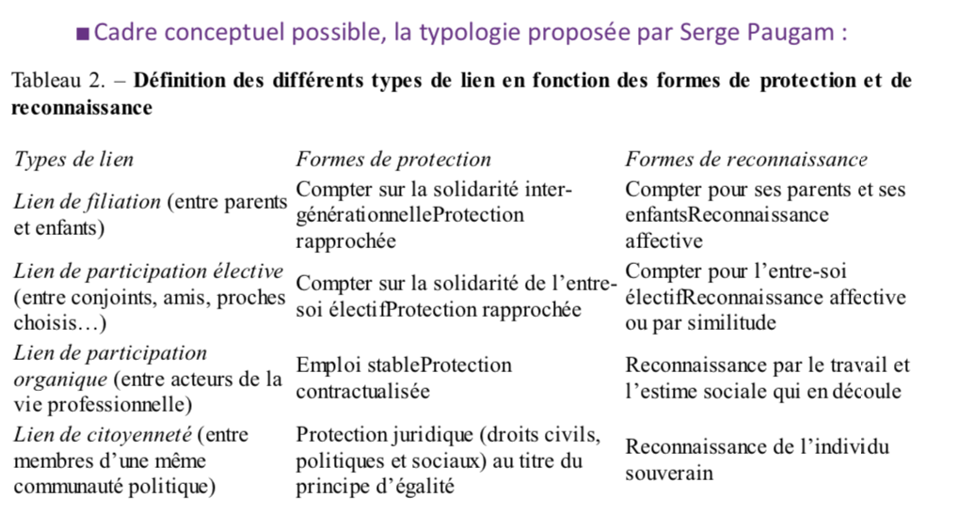
COMPRENDRE ET POUVOIR ILLUSTRER LA DIVERSITÉ DES LIENS QUI RELIENT LES INDIVIDUS AU SEIN DE DIFFÉRENTS GROUPES SOCIAUX (FAMILLES, GROUPES DE PAIRS, UNIVERS PROFESSIONNEL, ASSOCIATIONS, RÉSEAUX).

Slide 6
Serge Paugam, Le lien social, PUF, 2009.
Entretien avec Serge Paugam ENS Lyon
Serge Paugam (dir.), L’intégration sociale. Force, fragilité et rupture des liens sociaux, PUF, 2014.
Régis Bigot, « Quelques aspects de la sociabilité des français », Cahiers de recherche du
CREDOC, n°169, décembre 2001.
CREDOC, « Baromètre des solidarités familiales », Rapport du CREDOC, n°242, février 2007.
François de Singly, Sociologie de la famille contemporaine, Armand Colin, 2017, (1995).
Idées économiques et sociales, Entraides familiales, n°162, 2010/4.

Slide 7
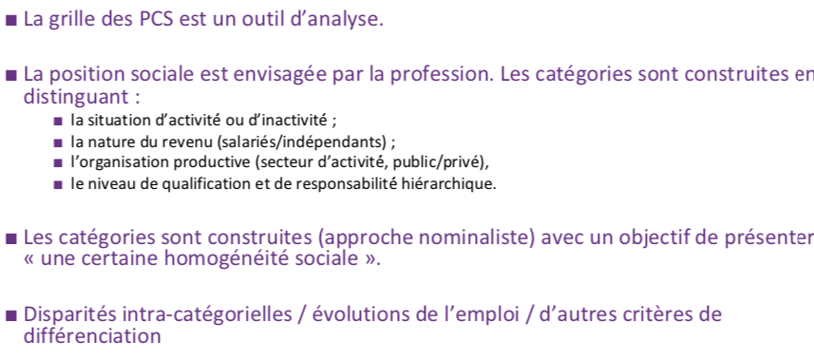
CONNAÎTRE LES CRITÈRES DE CONSTRUCTION DES PROFESSIONS ET CATÉGORIES SOCIOPROFESSIONNELLES (PCS).

Slide 8
Référence pour le professeur uniquement : Catégories socioprofessionnelles : quand la réalité résiste ! Après le crépuscule, une aube nouvelle ? Thomas Amossé

Slide 9
COMPRENDRE ET SAVOIR ILLUSTRER LE PROCESSUS D’INDIVIDUALISATION AINSI QUE L’ÉVOLUTION DES FORMES DE SOLIDARITÉ EN CONNAISSANT LA DISTINCTION CLASSIQUE ENTRE SOLIDARITÉ « MÉCANIQUE » ET SOLIDARITÉ « ORGANIQUE ».

Slide 10
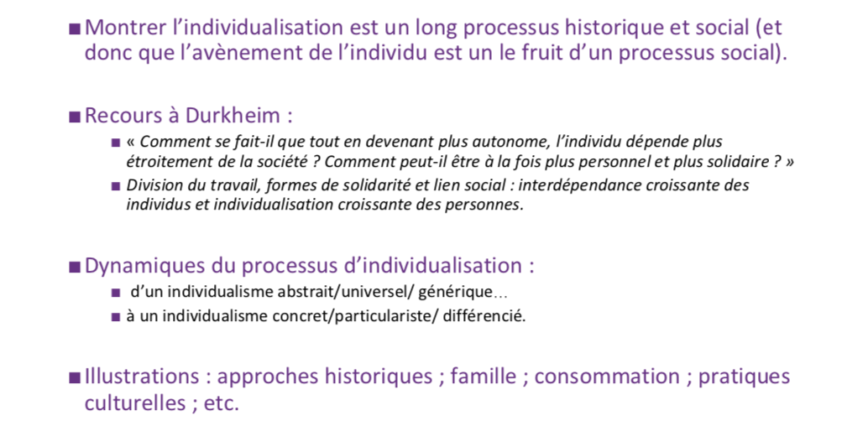

Slide 11
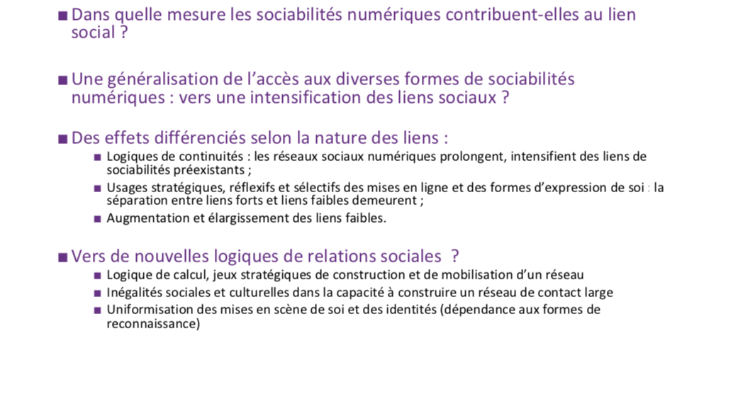
COMPRENDRE COMMENT LES NOUVELLES SOCIABILITÉS NUMÉRIQUES CONTRIBUENT AU LIEN SOCIAL.

Slide 12
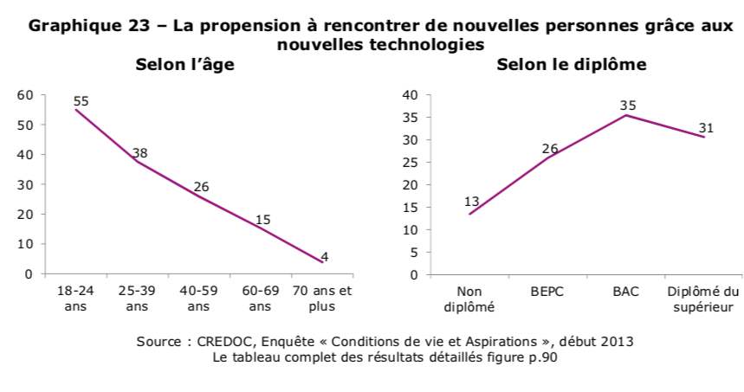
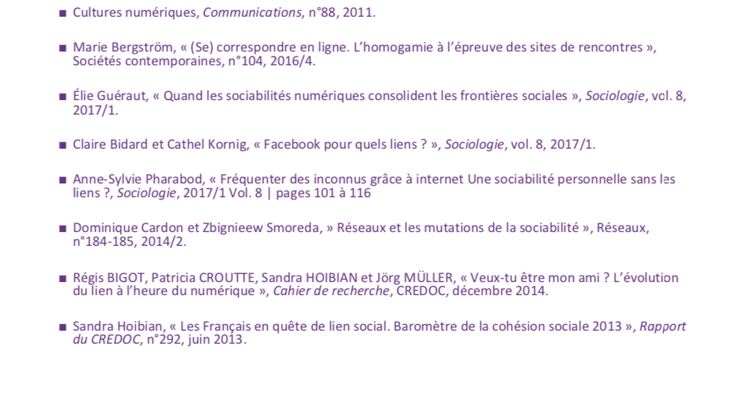
MARIE BERGSTROM - les sites de rencontres - enquêtes de l'INED

Slide 13
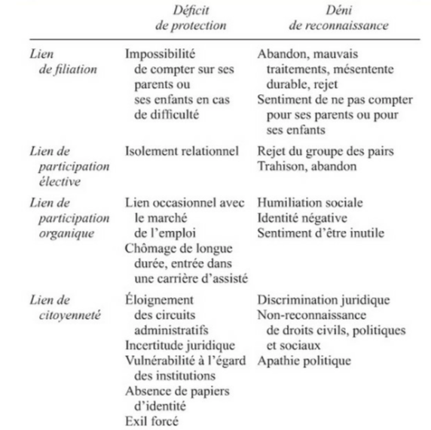
COMPRENDRE COMMENT DIFFÉRENTS FACTEURS (PRÉCARITÉS, ISOLEMENTS, SÉGRÉGATIONS, RUPTURES FAMILIALES) EXPOSENT LES INDIVIDUS À L’AFFAIBLISSEMENT OU À LA RUPTURE DE LIENS SOCIAUX.

Slide 14
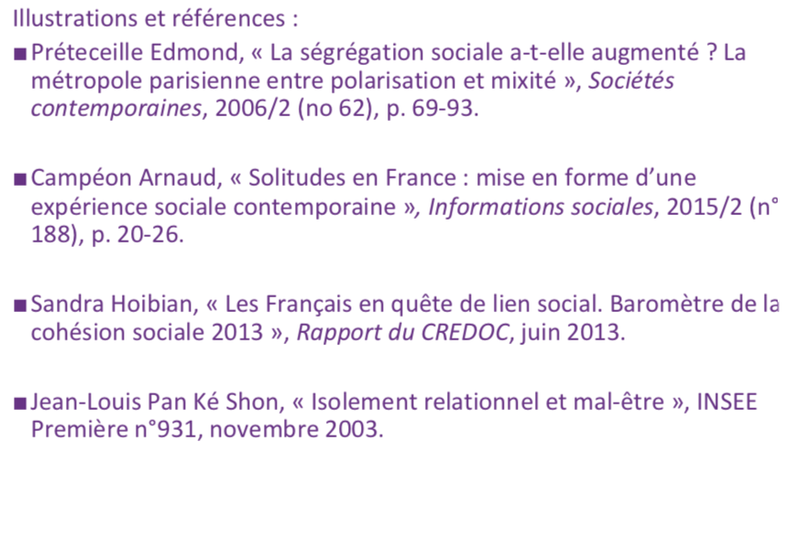
https://claireballeys.com/publications/

